Slide 1
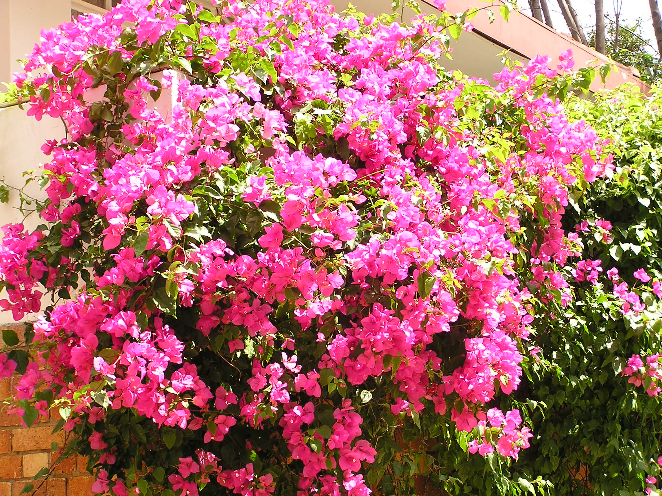
স্বাগতম

Slide 2
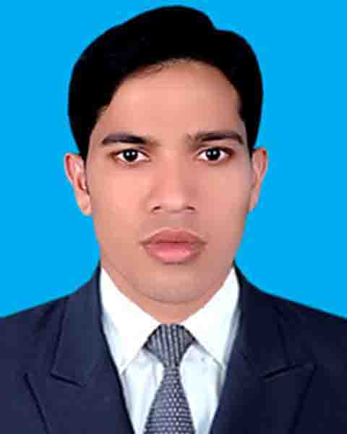
মোহাম্মদ মহিউদ্দীন
সহকারী শিক্ষক
চন্ডিপুর মনসা উচ্চ বিদ্যালয়
চন্ডিপুর মনসা, রামগঞ্জ,লক্ষীপুর।

Slide 3
পাঠ পরিচিতি
বিষয় - হিসাব বিজ্ঞান
শ্রেণি – নবম
সময় – 45 মিনিট
তারিখ – 06/০4/২০১৪ খ্রি

Slide 4
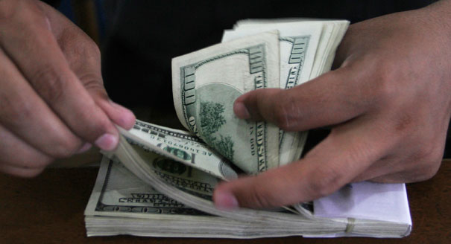
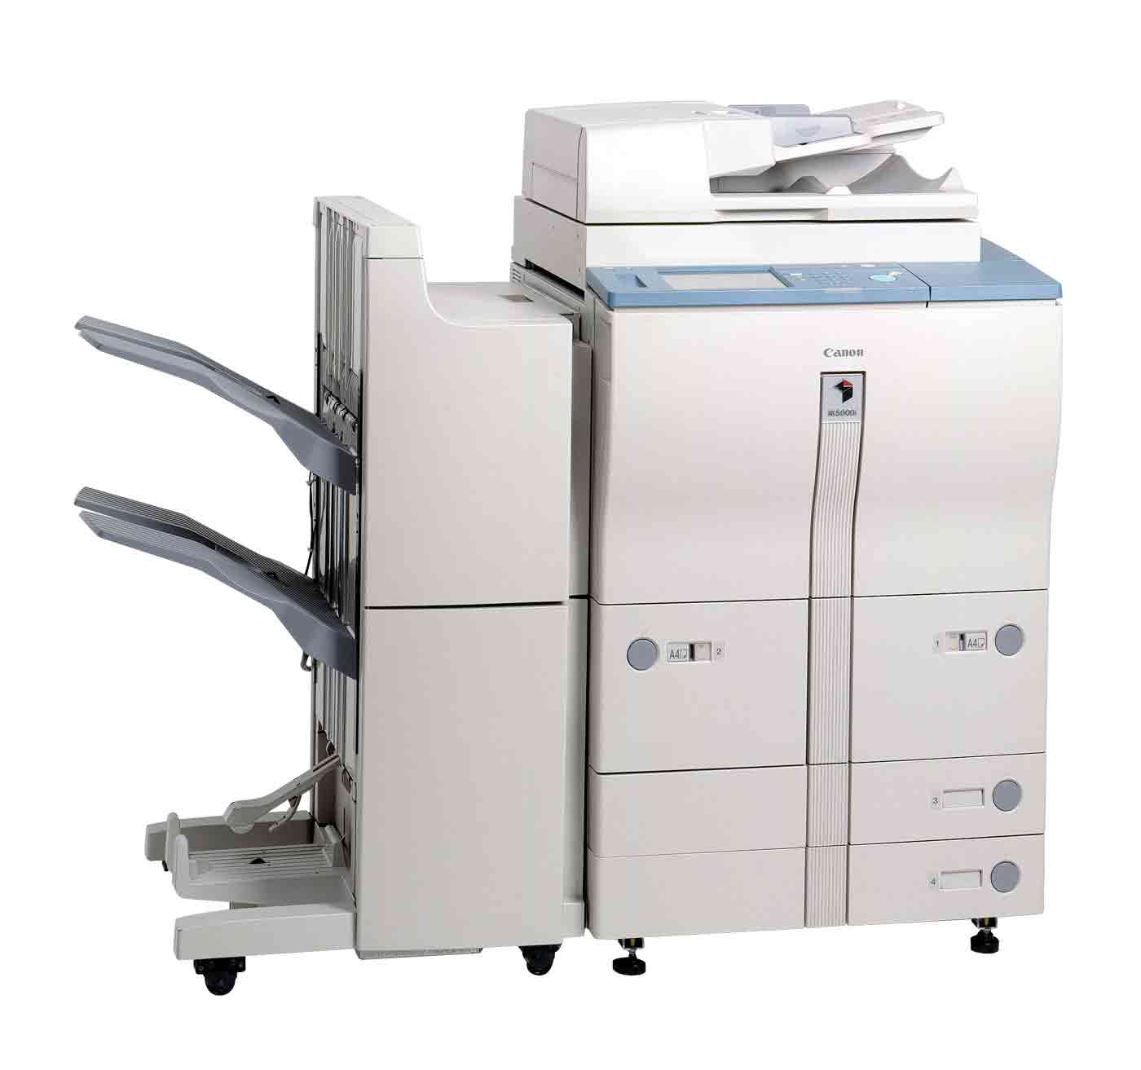
ছবিতে তোমরা কি দেখছ ?
মূলধন বিনিয়োগ করছেন।

Slide 5
পাঠ শিরোনাম
মূলধন ও মুনাফা জাতীয় লেনদেন

Slide 6
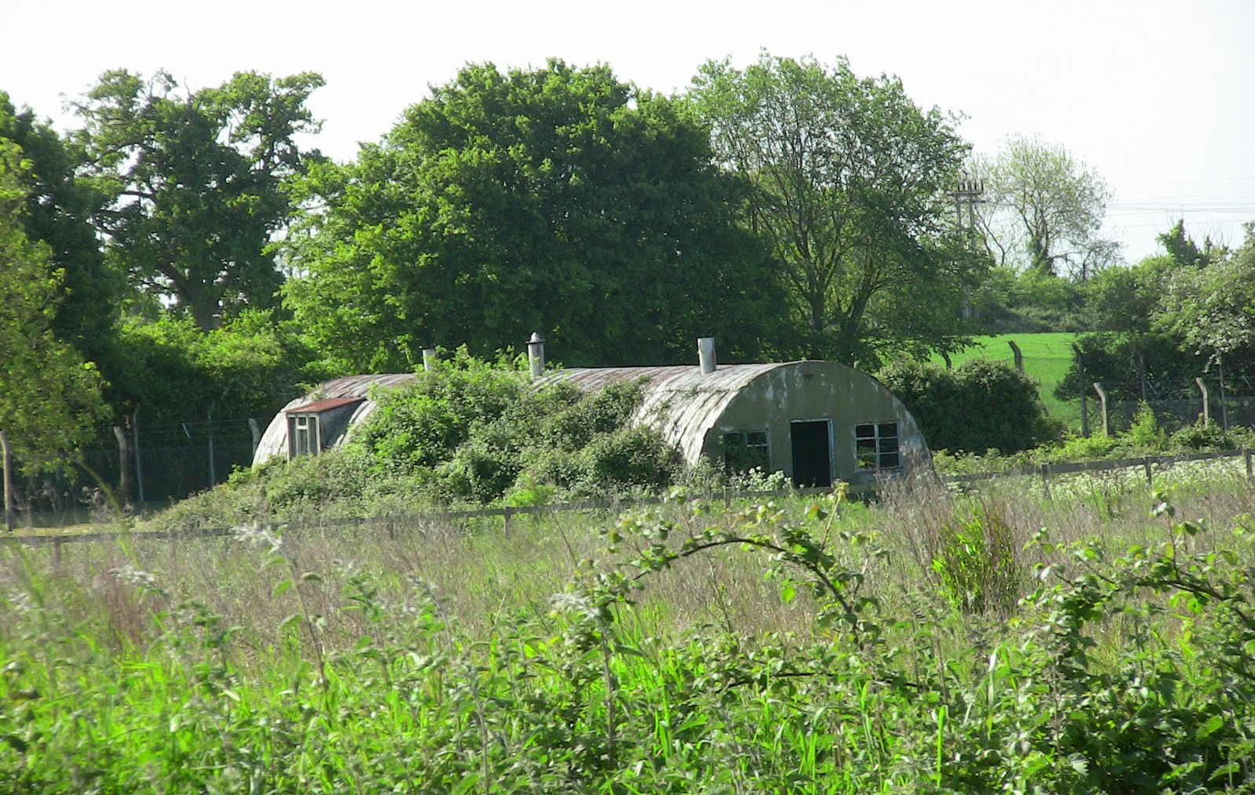
কি দেখতে পাও?
কারখানার উপযোগী জমি।

Slide 7
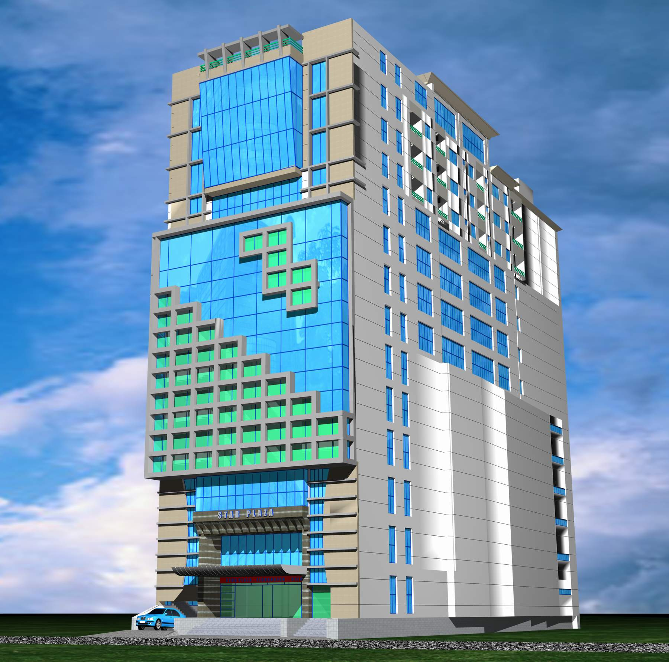
বিল্ডিং কোন জাতীয় লেনদেন?
জমিটি বিক্রয় করলে কোন জাতীয় লেনদেন হবে?
লেনদেনটি আয় হবে না ব্যয় হবে?

Slide 8
কি দেখছ?
ক’টি উদ্দেশ্যে ক্রয় করা হতে পারে?
মূলধন জাতীয়
মুনাফা জাতীয়

Slide 9
লেনদেনের পার্থক্য
মূলধন জাতীয়
মুনাফা জাতীয়
লেনদেন হতে সুবিধা ভোগ
দীর্ঘমেয়াদী
স্বল্পমেয়াদী
লেনদেনের পুণঃরাবৃত্তি/সংখ্যা
অনিয়মিত
নিয়মিত
লেনদেনের টাকার পরিমান
বড় অংকের
ছোট অংকের

Slide 10
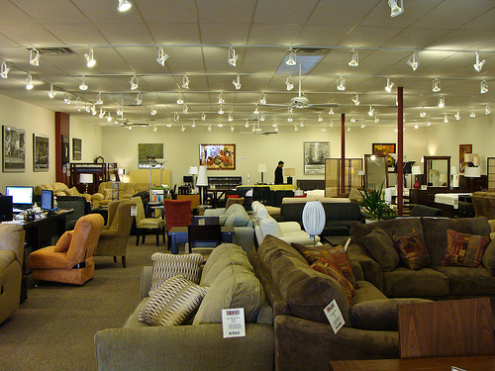
কি কি দেখছ?
কোনটি কোন জাতীয় লেনদেন?

Slide 11
মূলধন
ঋন গ্রহন
লেনদেন
মূলধন জাতীয়
প্রাপ্তি/আয়
ব্যয়
মুনাফা জাতীয়
প্রাপ্তি/আয়
ব্যয়
বিজ্ঞাপন খরচ
বিক্রয়
বেতন প্রদান
আসবাবপত্র ক্রয়
বাড়ি ভাড়া প্রদান

Slide 12
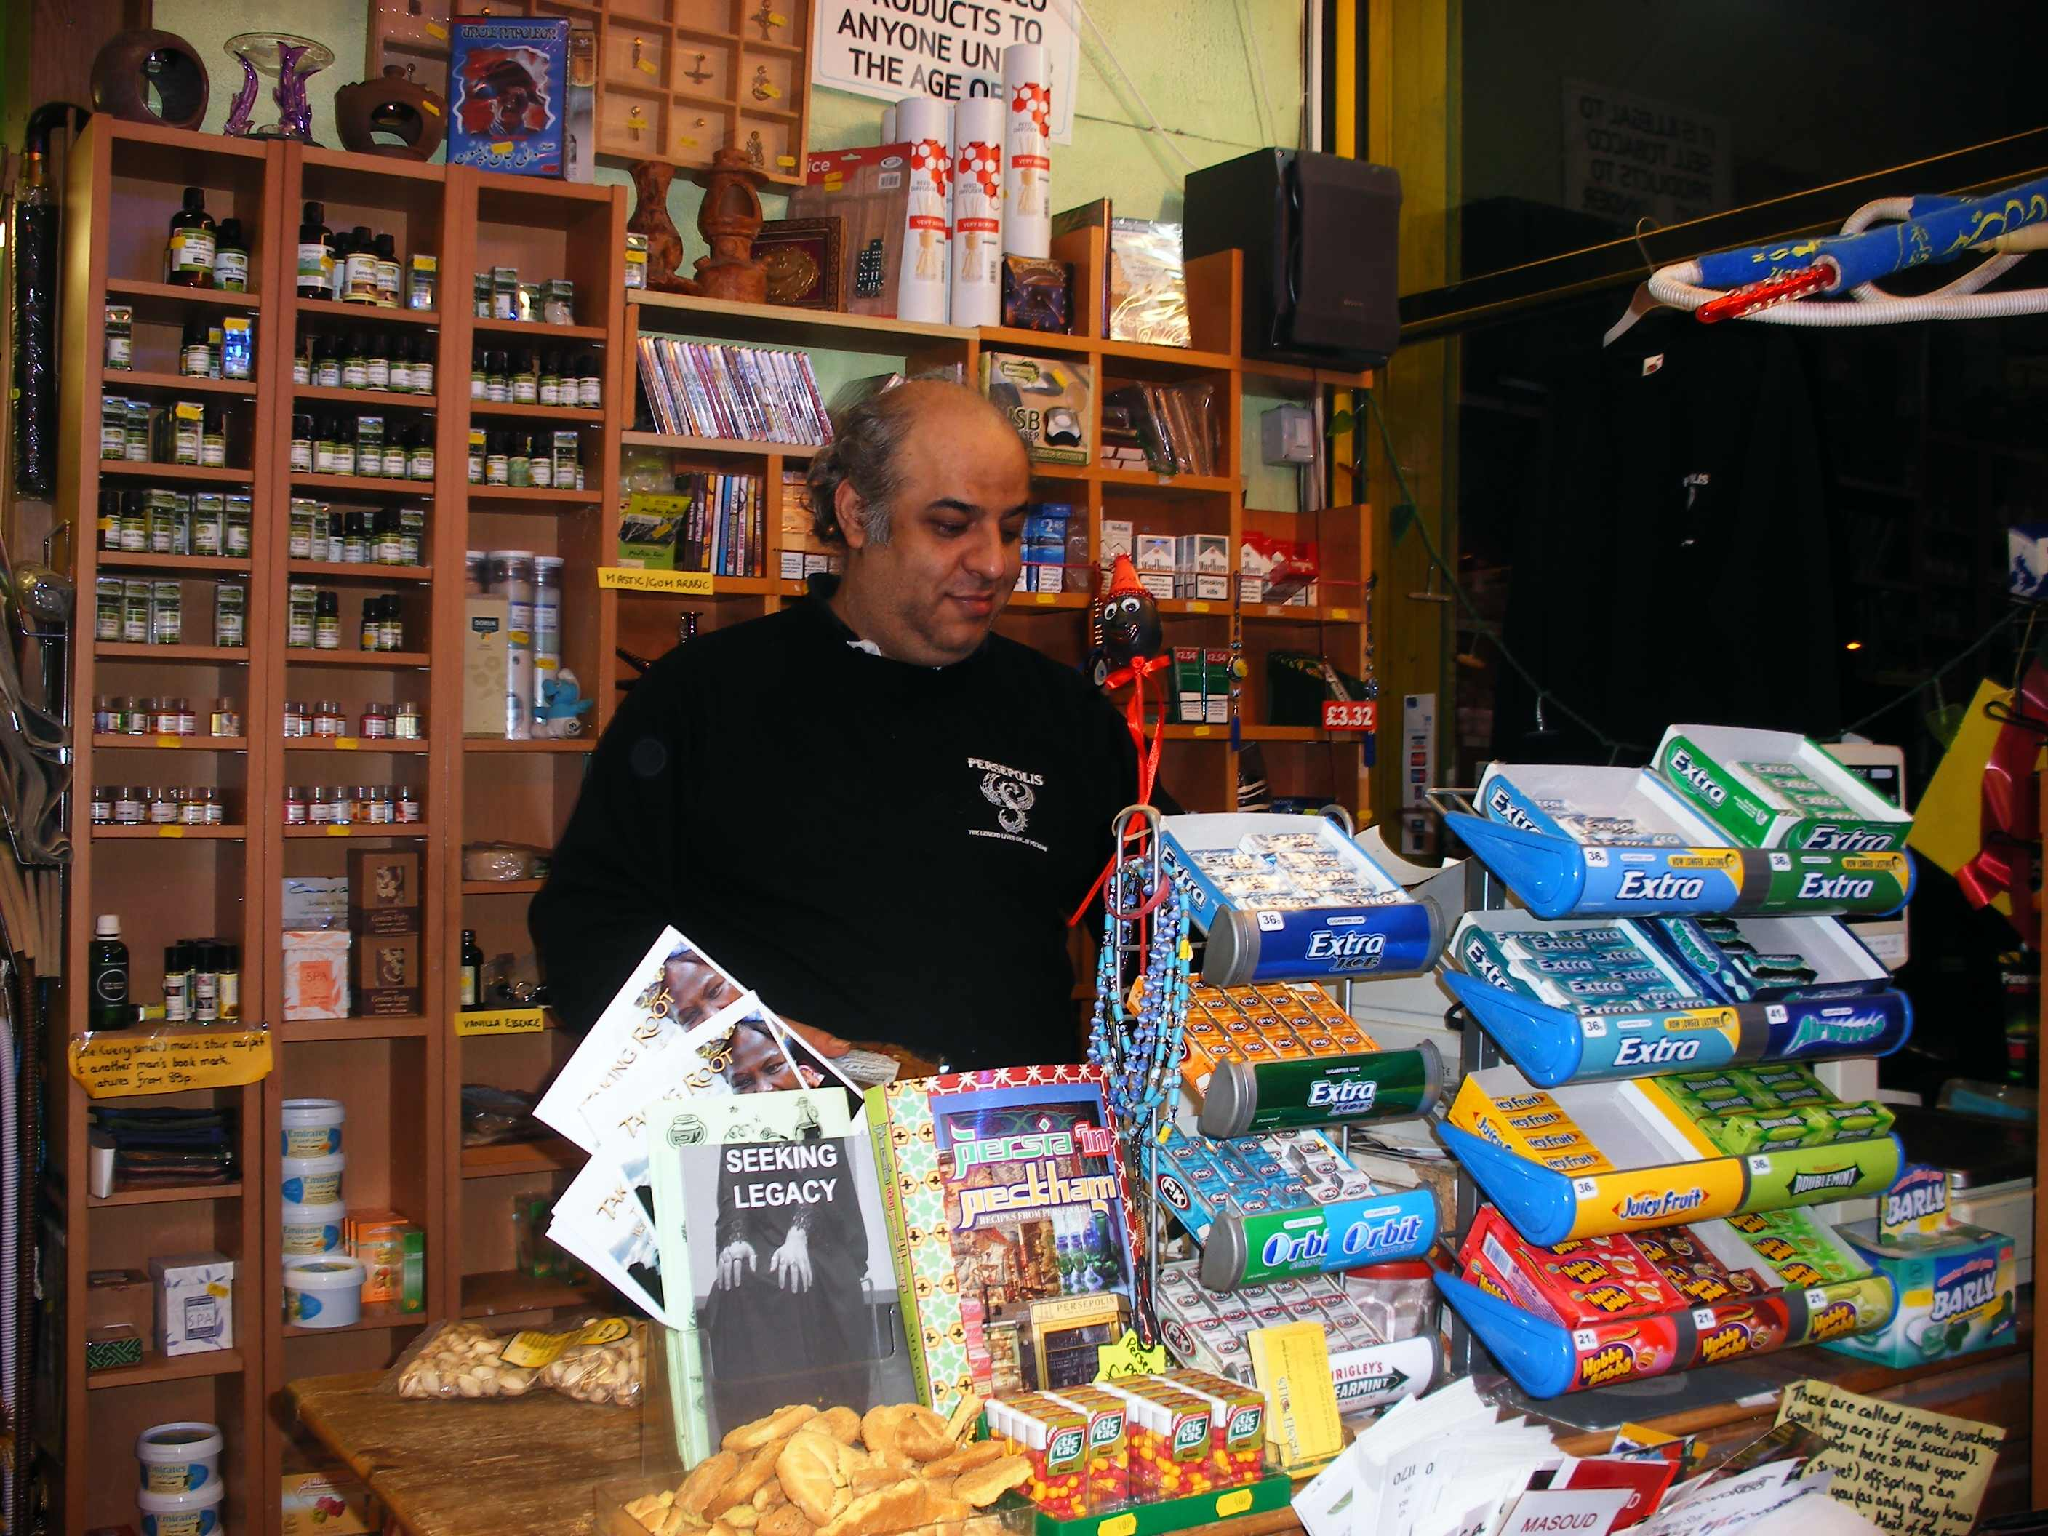
Group-A & C : মূলধন জাতীয় ২টি লেনদেনের নাম লিখ?
Group-B & D : মুনাফা জাতীয় ২টি লেনদেনের নাম লিখ?

Slide 13
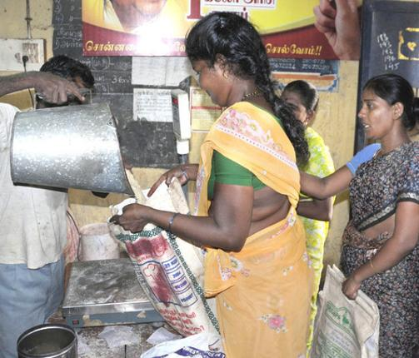
# মূলধন ও মুনাফা জাতীয় লেনদেন বলতে কি বুঝ?
# মূলধন ও মুনাফা জাতীয় লেনদেনের ৩টি পাথর্ক্য লিখ।
# পাঁচটি মূলধন ও মুনাফা জাতীয় লেনদেনের নাম লিখ।

